Slide 3
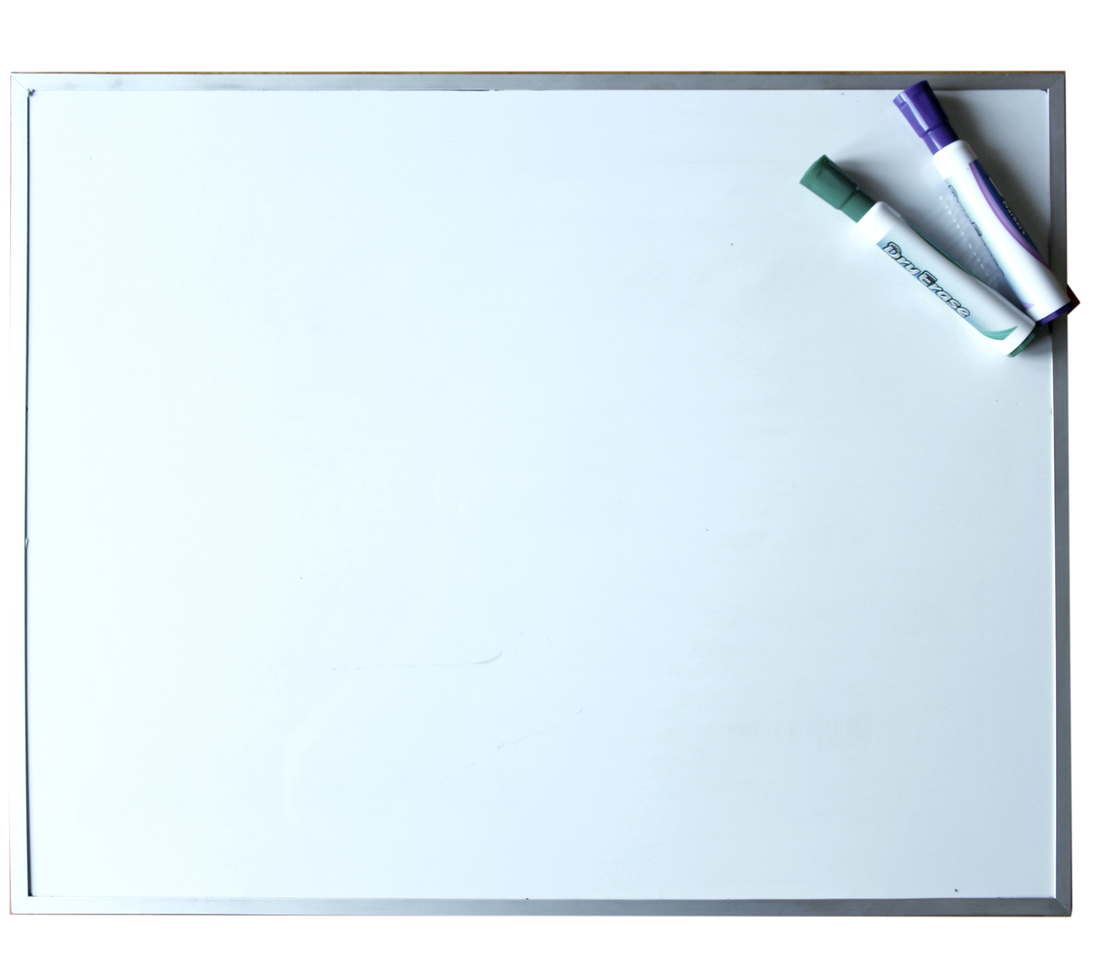
Programma deel 2
Criteria lezen en horen
Lintexamens en CGI (Criterium Gericht Interview)
Evaluatie

Slide 4
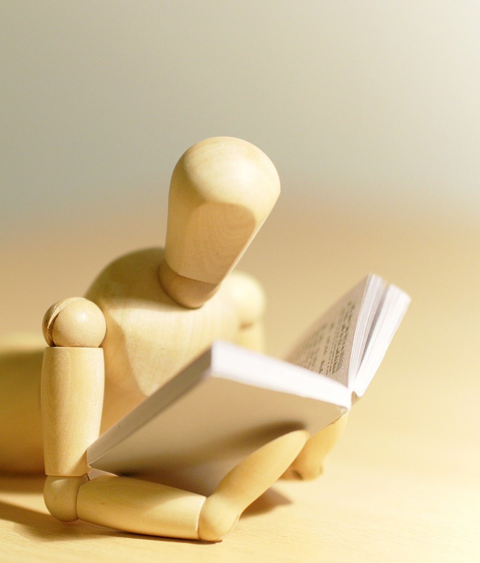
Lezen-criteria
Deze criteria beoordelen de schriftelijke uitwerking.
Bijvoorbeeld: een rapportage of een handelingsplan.

Slide 5
Verwekt de gegevens van de evaluatie volgens de richtlijnen van de instelling
Verwerkt de gegevens in het zorgplan volgens de richtleinen van de instelling
Hanteerd correcte taal , spelling en gramatica

Slide 6
horen-criteria
De beoordelaar vraagt de student, op basis van de beoordelingscriteria een mondelinge verantwoording.
De verantwoording gaat altijd over het vertoonde gedrag en/of product, gemaakt tijdens de uitvoering van de examenopdracht.

Slide 7
Het beoordelingscriteria ‘horen’ zal een groot deel van verslaglegging vervangen.
Vraag niet meer dan P2M vraagt!

Slide 8
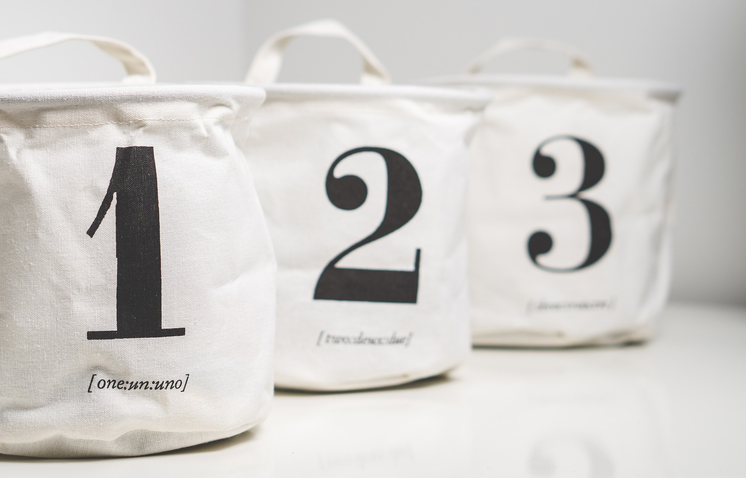
Schaalindeling 0-1-2-3
2= oké! (beginnend beroeps-beoefenaar)
3 = meer dan het gevraagde niveau

Slide 9
Vragen stellen bij de ‘horen-criteria’ in de praktijk
Altijd onlosmakelijk verbonden met wat je gezien hebt (moet dus dezelfde persoon zijn)
Wat is de toegepaste kennis rondom ….?
Blijf bij het criterium.
Pas op met doorvragen.
Het gaat niet om jouw normen.

Slide 10
Open vragen
Doorvragen (bijv : wat bedoel je met…)
Vragen naar verschillen en overeenkomsten (Bijv. waarin is deze beslissing beter dan de andere?)

Slide 11
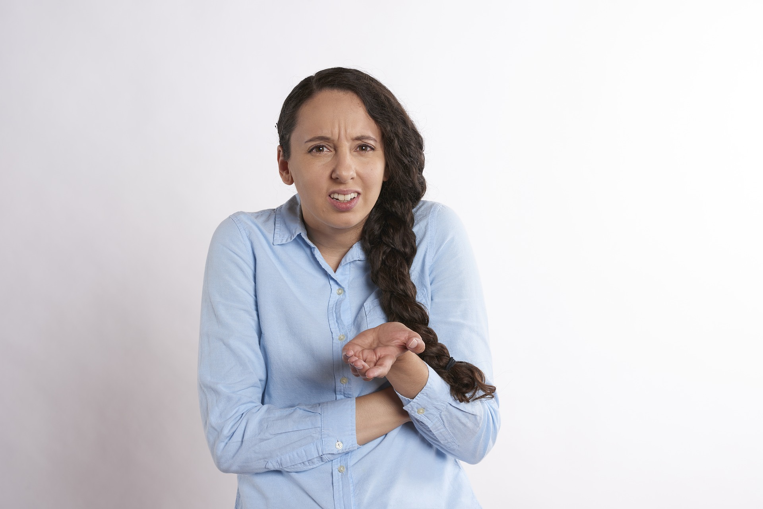
Gesloten vragen
Suggestieve vragen

Slide 12
Geef de student de ruimte om zijn of haar verhaal te doen.
Vraag om verduidelijking als je iets niet begrijpt:
‘Je zegt……, wat bedoel je daar precies mee?’
‘Dat begrijp ik niet zo goed. Leg dat nog eens uit.’
Kun je me daar wat meer over vertellen.’

Slide 14
Gedurende langere tijd examineren
Niet vooraf te plannen
Verzamelen van bewijsstukken gedurende de opleiding
Afsluiting van een lintexamen: cgi (criterium gericht interview)
Beoordelings- formulier bevat alleen het horen-criteria
Lintexamens en CGI

Slide 15
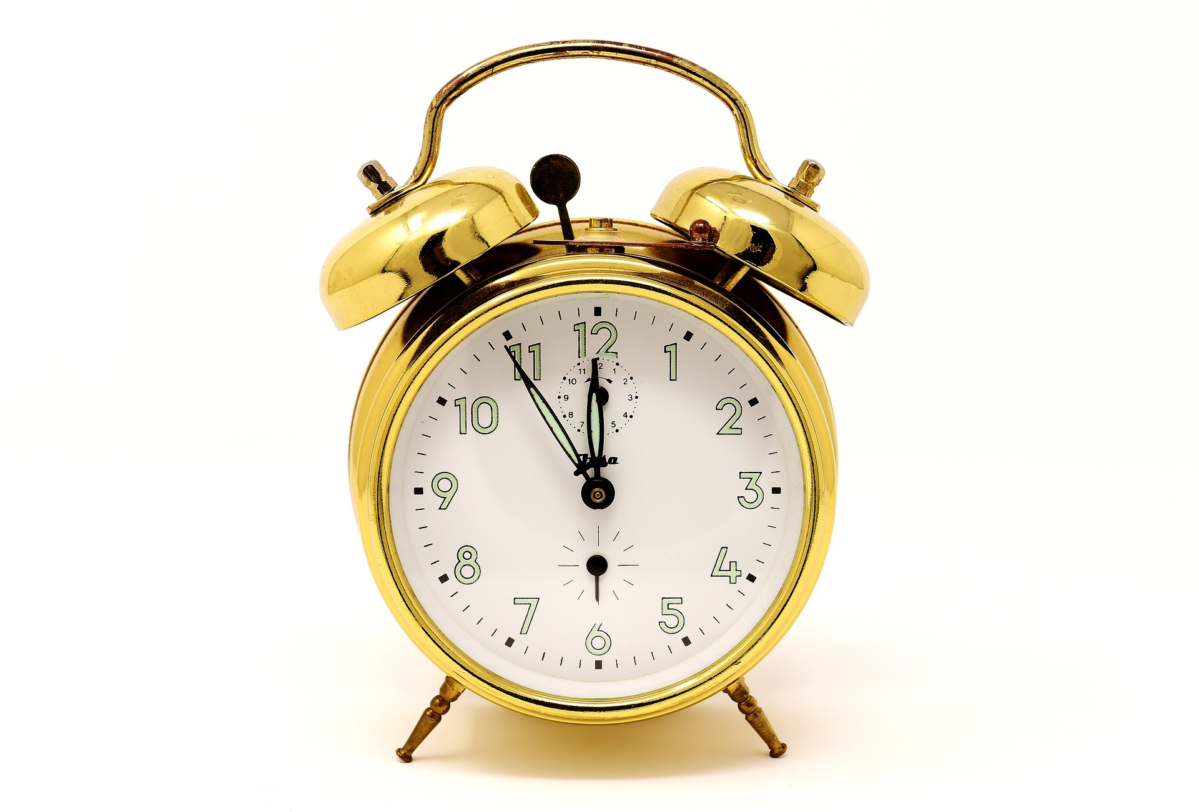
Werken aan kwaliteit en deskundigheid
Verzamelen bewijsstukken: gehele opleiding.
Examentijd cgi: 45 minuten.
Bewijsstukken naar beoordelaar: 10 werkdagen voordat het cgi plaats vindt.

Slide 16
Werken aan kwaliteit en deskundigheid
Keuze en verantwoording door de student
Student selecteert zelf max. 5 bewijsstukken per werkproces.
Elk bewijsstuk verantwoordt één of meer criteria.
De bewijsstukken bevatten elk een verantwoording.
De student levert het geheel uiterlijk 10 dagen voor het geplande cgi in bij de beoordelaar.

Slide 17
Werken aan kwaliteit en deskundigheid
De beoordelaar van het cgi
De beoordelaar beoordeelt de bewijsstukken aan de hand van de eisen aan de bewijsstukken.
Authenticiteit
Actualiteit
Gevarieerd
Gelinkt aan beoordelingscriteria

Slide 18
Werken aan kwaliteit en deskundigheid
Bewijsstukken en rollen:
Eisen aan bewijsstukken: in examenmap student
Bewijsstukkenformulier: per bewijs getekend
Ondertekening door begeleider: authentiek en actueel
Keuze aan te leveren bewijsstukken: student

Slide 19
Opdracht
opdracht
Beoordelen bewijsstuk

Slide 20
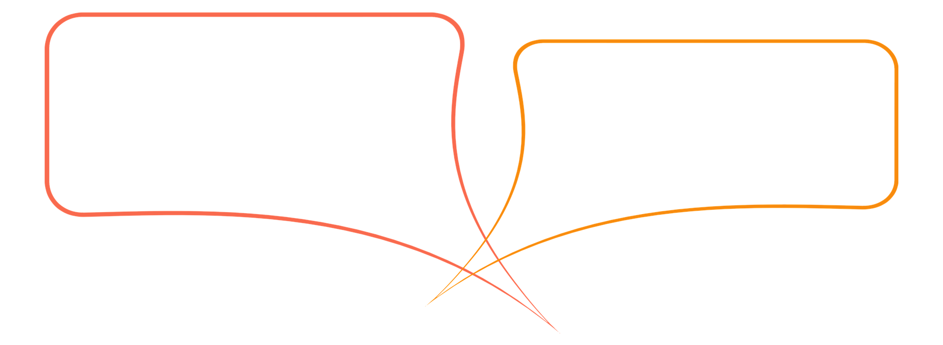
Bewijsstukken, inclusief verantwoording en in relatie tot de beoordelingscriteria zijn de basis voor het cgi.
De beoordelaar stelt
vragen ter verduidelijking van de relatie tussen de bewijzen en beoordelingscriteria.
De beoordelaar stelt vragen die binnen de beoordelingscriteria vallen.
De beoordelaar stelt vragen die binnen de beoordelingscriteria vallen

Slide 21
STAR(R) interview
Situatie
Taak
Actie
Resultaat
Reflectie

Slide 22
Rollenspel
opdracht
CGI

Slide 23
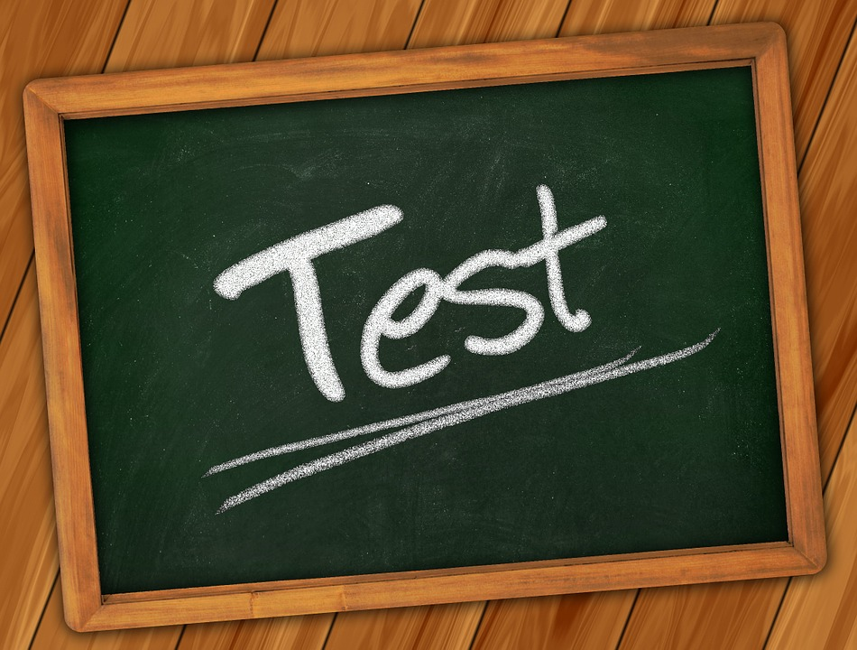
Tips voor cgi
Stel vragen aan de hand van werkwoorden.
Soms kan “wie, wat, waar, wat maakt dat, wanneer en hoe” een hulpmiddel zijn bij het stellen van vragen ter verheldering.
Maak er geen leergesprek van.

Slide 24
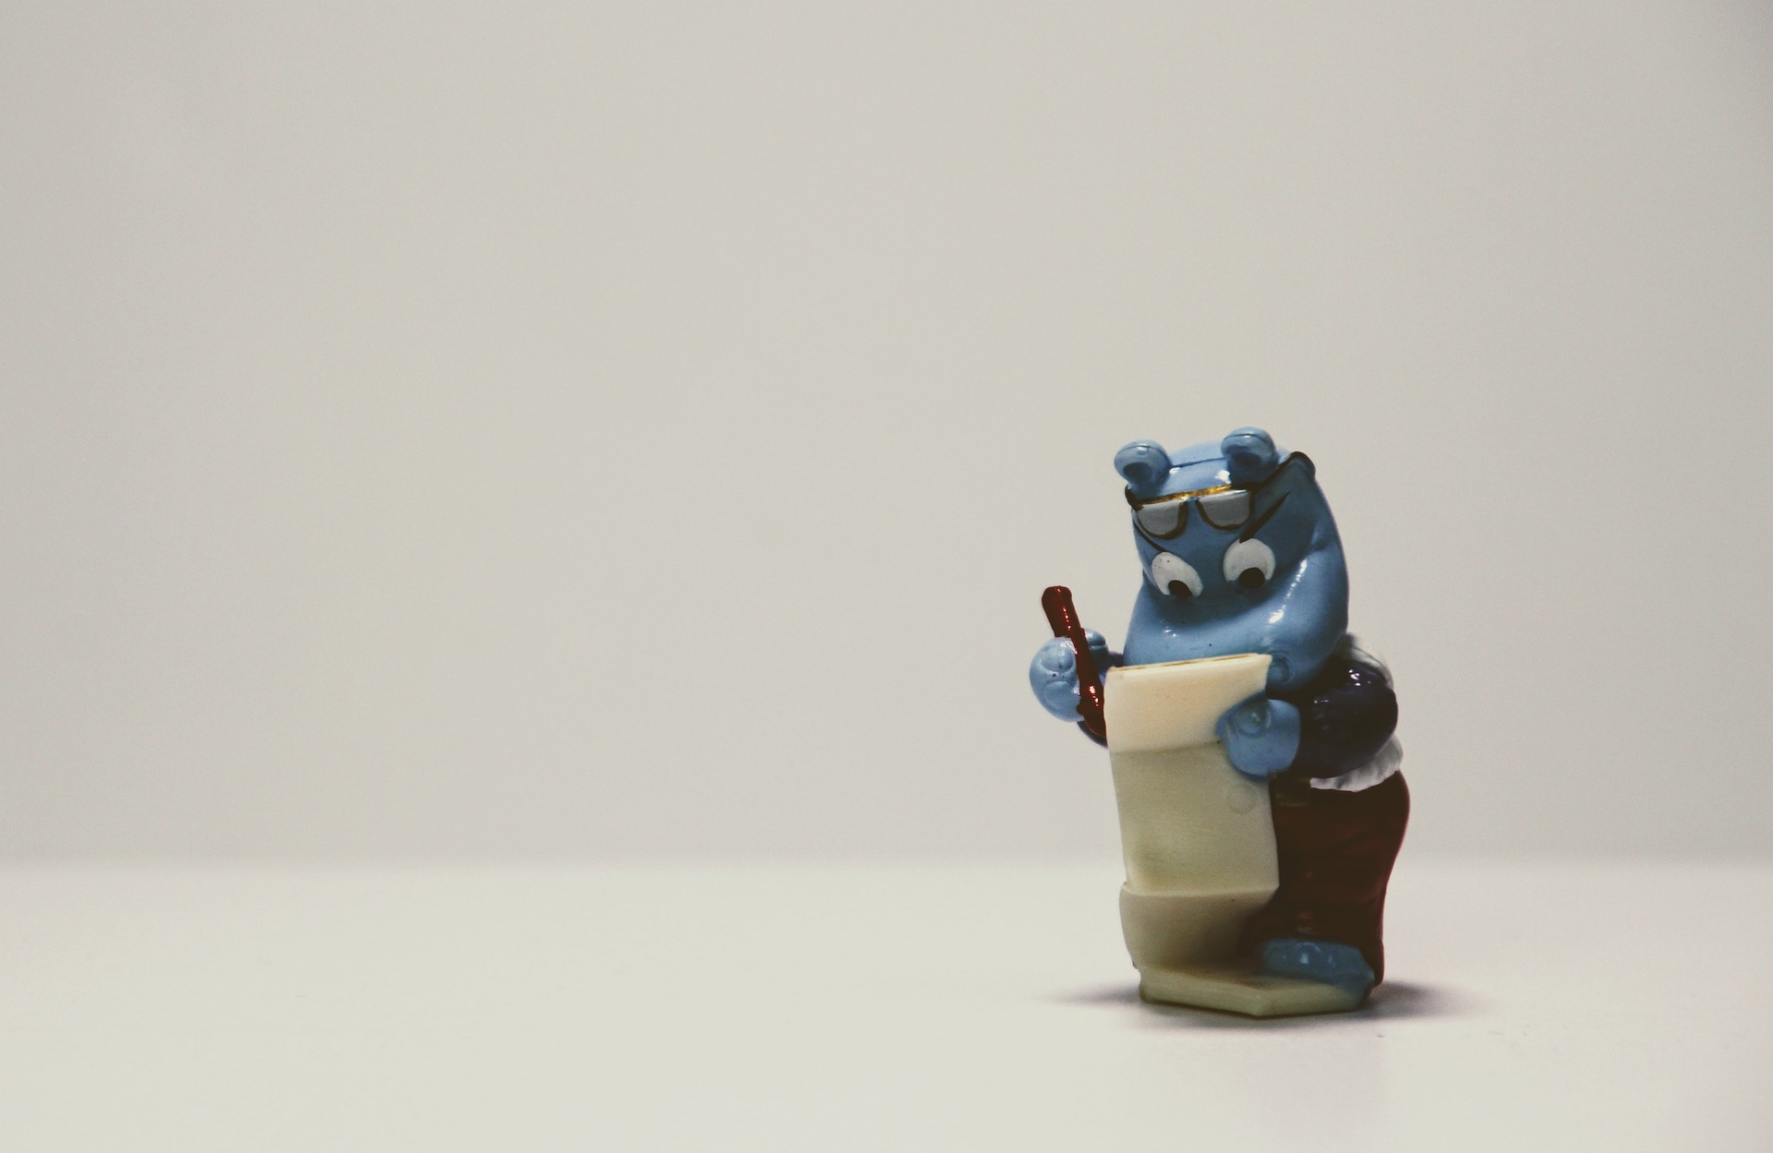
VPV
Inventarisatie

Slide 27
Bedankt!

